Slide 1
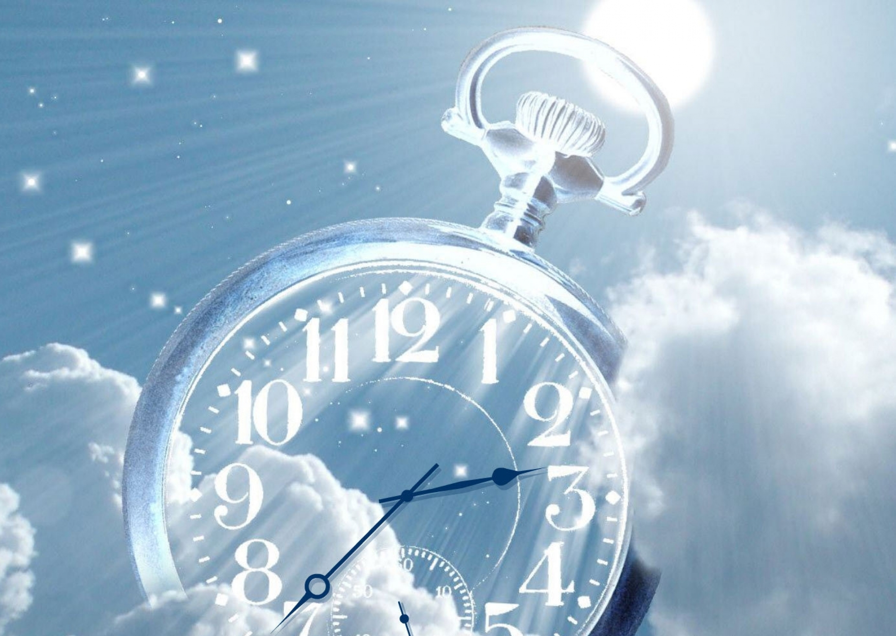
Единицы
измерения времени
Работу выполнила:
Куликова Алина, ученица 5 б класса МБОУ СШ №1
г. Архангельска Архангельской области.
Руководитель:
Куприянович Марина Олеговна, учитель математики высшей квалификационной категории МБОУ СШ № 1 г. Архангельска Архангельской области, 2016 год

Slide 2
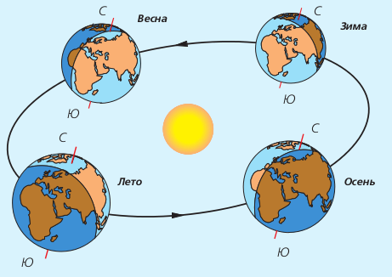
Современные единицы измерения времени основаны на периодах обращения Земли вокруг своей оси и вокруг Солнца,
а также обращения Луны вокруг Земли

Slide 3
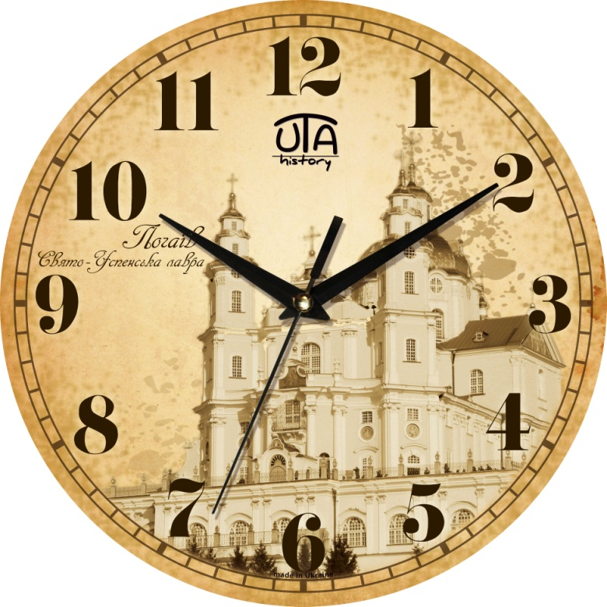
Сутки, час, минуты и секунды
Сутки – единица измерения времени приблизительно равна периоду обращения Земли вокруг своей оси.
1 сутки = 24 часа = 1440 минуты = 86400 секунд
1 час = 60 мин. = 3600 с.
1 мин. = 60 секунд

Slide 4
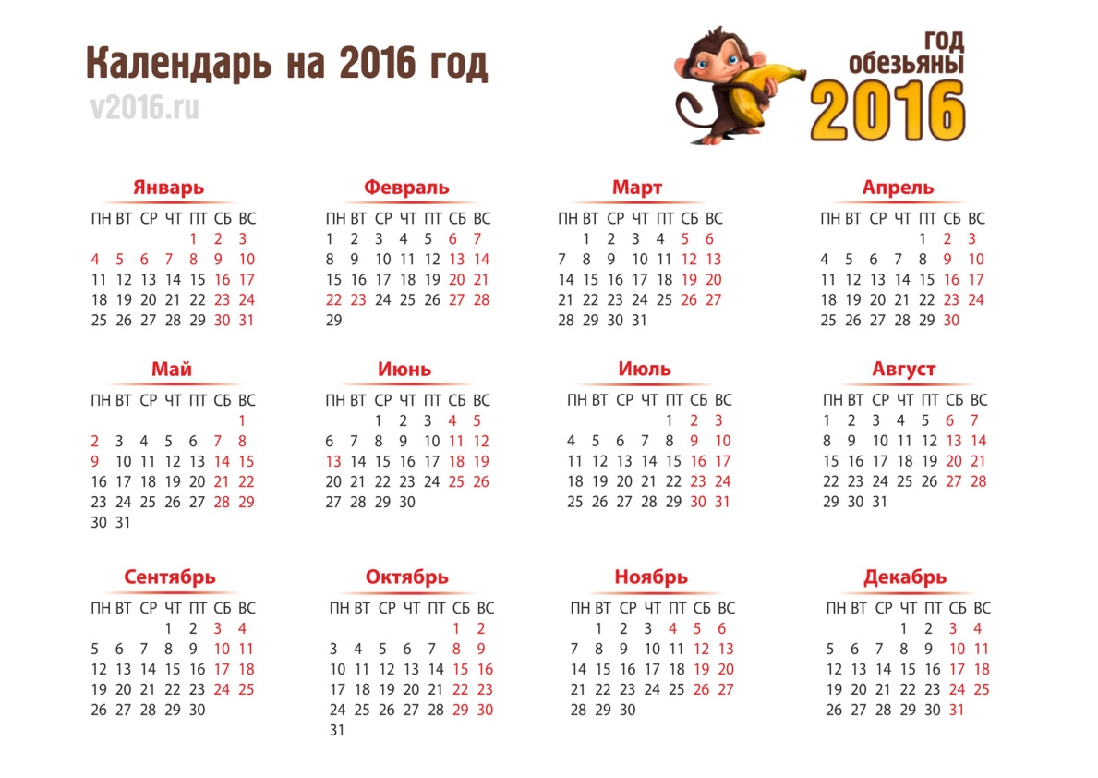
Год , месяц , неделя
Год приблизительно равен периоду обращения Земли вокруг Солнца, месяц — периоду полной смены фаз Луны
В календаре за основу принят год равный 365 суткам. Для синхронизации календарных времён года с астрономическими в календаре используется високосные года, продолжительностью 366 дней.
Год делится на двенадцать календарных месяцев разной продолжительности (от 28 до 31 дня).
Неделя, состоящая из 7 дней, не привязана к какому-либо астрономическому событию, однако широко используется как единица времени.
1 год = 12 месяцев = 365 (366) дней
1 неделя =7 дней

Slide 5
Век, тысячелетие
Век (столетие) равен 100 годам.
Десять веков составляют тысячелетие.

Slide 6
БИБЛИОГРАФИЯ
http://digimage.com.ua/edinitsy-izmerenija-vremeni
http://historyuroki.ru/video/schet-let-v-istorii.html
https://ru.wikipedia.org

